Slide 1
Chương 1
BẢO TỒN DI TÍCH LỊCH SỬ - VĂN HÓA
Ở THÀNH PHỐ HỒ CHÍ MINH

Slide 2
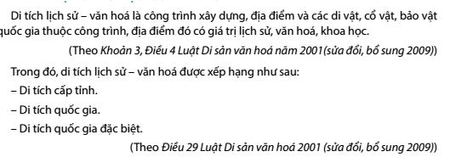
1. Khái niệm di tích lịch sử - văn hóa

Slide 3
Di tích lịch sử - văn hóa phong phú, đa dạng về loại hình:
+ Công trình, địa điểm: nhà ở, cầu, quán…
+ Kiến trúc, tôn giáo, tín ngưỡng: chùa, đền, đình, miếu…

Slide 4
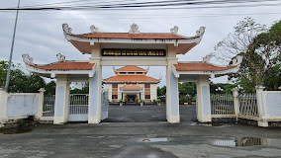
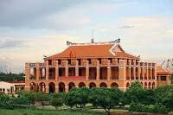
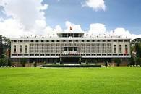
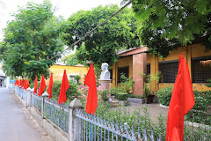
Em hãy kể tên các di tích lịch sử trong 4 hình bên

Slide 5
Di Tích Lịch Sử – Văn Hóa Cấp Thành Phố Căn Cứ Vùng Bưng 6 Xã
Căn cứ Vùng bưng 6 xã là địa bàn cơ động chiến lược vô cùng quan trọng của các lực lượng vũ trang từ xã, huyện đến tỉnh, quân khu và miền để uy hiếp và đánh vào cơ quan đầu não địch một cách táo bạo nhất, bất ngờ nhất, trong thời gian nhanh nhất, với khoảng cách ngắn nhất (cách trung tâm thành phố chỉ 5 km theo đường chim bay) đặc biệt là nơi xuất phát của lực lượng vũ trang tiến công vào Thành phố Sài Gòn trong cuộc tổng tiến công và nổi dậy xuân Mậu Thân 1968 và đại thắng mùa xuân 1975. Tọa lạc trên đường Lã Xuân Oai, khu phố Phước Hiệp, phường Long Trường, thành phố Thủ Đức

Slide 6
Khu Trại giam bệnh viện Chợ Quán, nơi đồng chí Trần Phú bị giam giữ và hy sinh
Bệnh viện Chợ Quán (nay là Bệnh viện Bệnh Nhiệt Đới) là bệnh viện xưa nhất ở Sài Gòn được xây dựng xong năm 1864. Bệnh viện chuyên điều trị các loại bệnh truyền nhiễm và bệnh tâm thần. Trong quá trình xâm lược nước ta, thực dân Pháp đã bắt bớ, tra tấn dã man đến lâm bệnh nhiều chiến sĩ cách mạng và đồng bào yêu nước. Năm 1931, đồng chí Trần Phú – Tổng Bí thư đầu tiên của Đảng Cộng sản Đông Dương nay là Đảng Cộng sản Việt Nam đã bị thực dân Pháp giam giữ và trút hơi thở cuối cùng tại nơi đây.

Slide 7
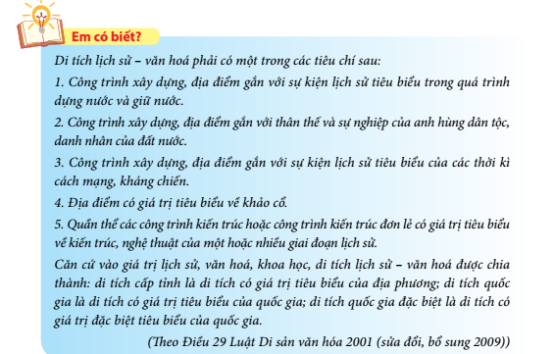

Slide 8
II. GIÁ TRỊ CỦA
DI TÍCH LỊCH SỬ - VĂN HÓA
Theo em những di tích lịch sử - văn hóa đem lại những giá trị như thế nào đối với chúng ta ngày nay?

Slide 9
II. GIÁ TRỊ CỦA
DI TÍCH LỊCH SỬ - VĂN HÓA
Là không gian văn hóa cộng đồng – nơi chứa đựng , vun bồi và xây đắp nên đời sống tâm linh của dân tộc.
Là thông điệp của các thế hệ trước gửi gắm cho các thế hệ sau về ý thức xã hội, đời sống tinh thần, tâm linh và sức sang tạo của họ.
Là bằng chứng, dấu ấn về truyền thống lịch sử, văn hóa; về trình độ phát triển trong quá khứ của một quốc gia, một dân tộc, một cộng đồng dân cư.
Thấy được những giá trị lịch sử, văn hóa tinh thần của cha ông
Di tích chính là di sản

Slide 10
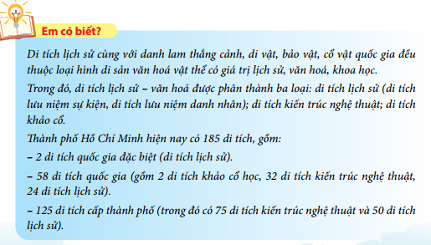

Slide 11
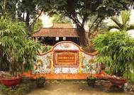
Đình Thông Tây Hội – Gò Vấp
Đình Thông Tây Hội, trước năm 1944 có tên đình làng Hạnh Thông Tây là một ngôi đình cổ ở Gò Vấp. Đình được xây dựng vào khoảng năm 1679, ngày nay đình còn được biết tới như là ngôi đình cổ nhất của vùng đất Gia Định xưa và của cả miền đất phương Nam còn tồn tại. Đình Thông Tây Hội là nguồn tư liệu phong phú về cư dân vùng Gò Vấp, một vùng đất ra đời tương đối sớm đối với Sài Gòn - Gia Định. Với giá trị kiến trúc nghệ thuật, lịch sử, xã hội, đình được Bộ Văn hóa Thông tin công nhận là di tích kiến trúc nghệ thuật văn hóa lịch sử cấp quốc gia năm 1998.

Slide 12
III. BẢO TỒN DI TÍCH LỊCH SỬ - VĂN HÓA
1. Khái niệm
Theo em bảo tồn là gì?

Slide 13
III. BẢO TỒN DI TÍCH LỊCH SỬ - VĂN HÓA
Khái niệm:
Bảo tồn là giữ lại, không để mất đi, không để bị thay đổi hay biến hóa.
Bảo tồn di tích lịch sử - văn hóa là hoạt động phòng ngừa , hạn chế những nguy cơ làm hư hỏng mà không làm thay đổi những yếu tố nguyên gốc vốn có của nó.

Slide 14
III. BẢO TỒN DI TÍCH LỊCH SỬ - VĂN HÓA
2. Ý nghĩa của bảo tồn
Theo em bảo tồn các di tích lịch sử - văn hóa có ý nghĩa như thế nào?

Slide 15
Nuôi dưỡng và lưu truyền những truyền thống, bản sắc văn hóa dân tộc.
Đem lại những lợi ích cho cộng đồng dân cư , thúc dẩy du lịch phát triển.
Bảo tồn đi đôi với phát huy đúng mức giá trị của di tích lịch sử - văn hóa sẽ góp phần phát triển kinh tế - xã hội của đất nước.

Slide 16

Học sinh thảo luận

